Slide 1
PHP + HTML5 WebSocket
박민권

Slide 2
HTML5 WebSocket
웹 어플리케이션에서 양방향 단일 소켓통신이 가능한 기술

Slide 3


Slide 4
HTML5 WebSocket
채팅 만들 수 있는 기술

Slide 5
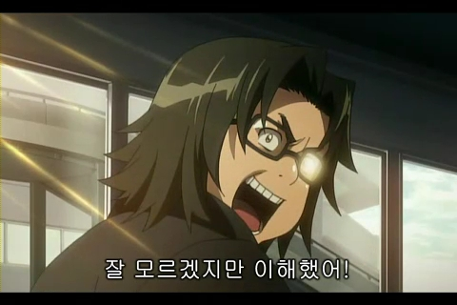

Slide 6
Ajax로 채팅을 구현하면
요청
주기적 반복
응답

Slide 7
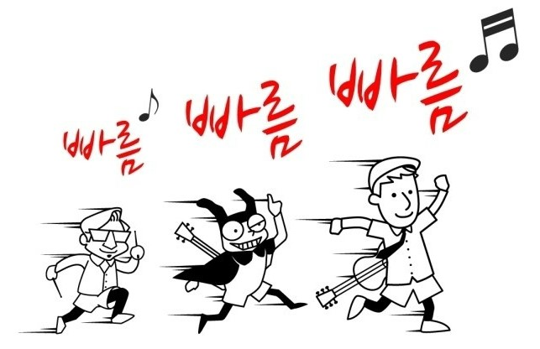
웹소켓으로 채팅을 구현하면
연결유지
양방향 주거니 받거니

Slide 8
소켓통신
컴퓨터1
컴퓨터2
소켓
포트
포트
소켓
통신
소켓
포트
소켓
포트
통신
소켓
포트
소켓
통신
소켓: 네트워크로 연결되어 있는 컴퓨터의 통신의 접점에 위치한 통신 객체

Slide 9
소켓 연결 과정(1)
컴퓨터1
컴퓨터2
포트
소켓

Slide 10
소켓 연결 과정(2)
컴퓨터1
컴퓨터2
소켓
포트
포트
소켓

Slide 11
소켓 연결 과정(3)
컴퓨터1
컴퓨터2
소켓
포트
포트
소켓
연결요청

Slide 12
소켓 연결 과정(4)
컴퓨터1
컴퓨터2
소켓
포트
포트
소켓
포트
연결요청
소켓

Slide 13
소켓 연결 과정(5)
컴퓨터1
컴퓨터2
소켓
포트
포트
소켓
포트
통신
소켓

Slide 14
WebSocket은?
"이모~ 소켓통신에 규칙 추가요~"

Slide 15

WebSocket 프로토콜
http://tools.ietf.org/html/rfc6455
(!)심장이 약하거나 노약자나 임신부들은 보지마세요.

Slide 16
WebSocket 프로토콜
http://ohgyun.com/436
(보통 개발자 관람가)

Slide 17
웹소켓 프로토콜 시나공
핸드쉐이크
마스크

Slide 18
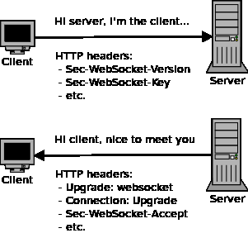
웹소켓 핸드쉐이크

Slide 19
웹소켓 핸드쉐이크
클라이언트 => 서버
GET /server.php HTTP/1.1
Upgrade: websocket
Sec-WebSocket-Version: 13
Sec-WebSocket-Key: dGhlIHNhbXBsZSBub25jZQ==
Origin: http://dev
Host: dev:5882

Slide 20
웹소켓 핸드쉐이크
서버 => 클라이언트
HTTP/1.1 101 Switching Protocols
Upgrade: websocket
Sec-WebSocket-Accept: s3pPLMBiTxaQ9kYGzzhZRbK+xOo=
Connection: Upgrade

Slide 21
웹소켓 마스크
데이터 전송할때 인코딩/디코딩

Slide 22
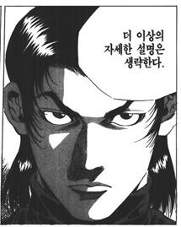
웹소켓 마스크

Slide 23
에코 채팅 실습
소스코드를 보며 처음부터 짚어보기

Slide 24
실무에서는 이미 구현된 라이브러리를 쓰세요.
그러나 원리를 알고 쓰는 것과 모르고 쓰는 것은 큰 차이가 있답니다.

Slide 25
감사합니다.

